Slide 1
TCP Options
SO_REUSEADDR
TIME-WAIT
Timestamp option

Slide 2
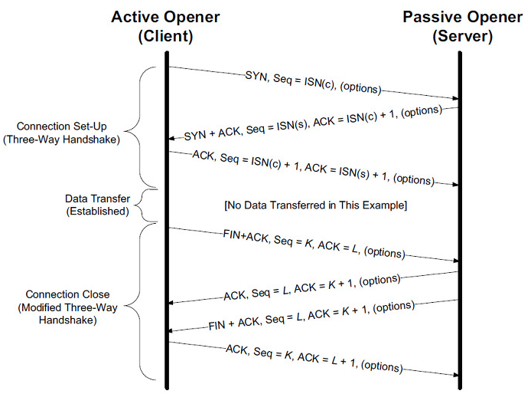
4Way-Handshaking
TIME WAIT은 ACTIVE CLOSE 한 곳에서 남는다

Slide 3
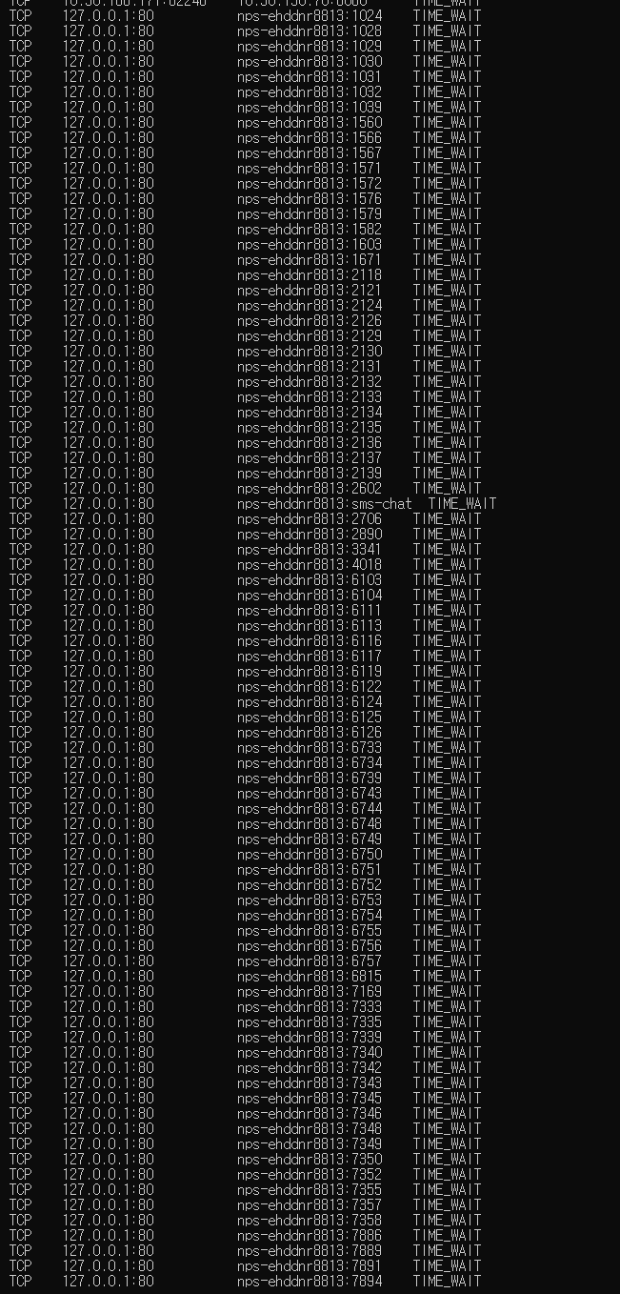
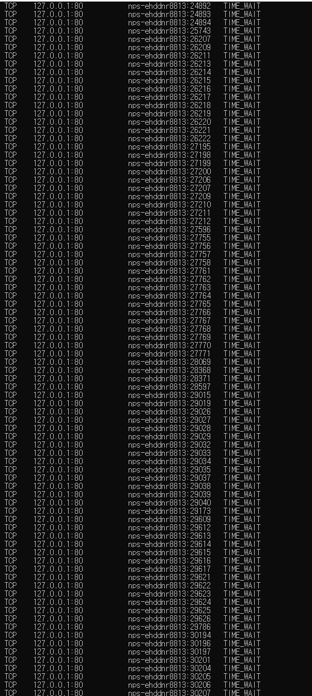
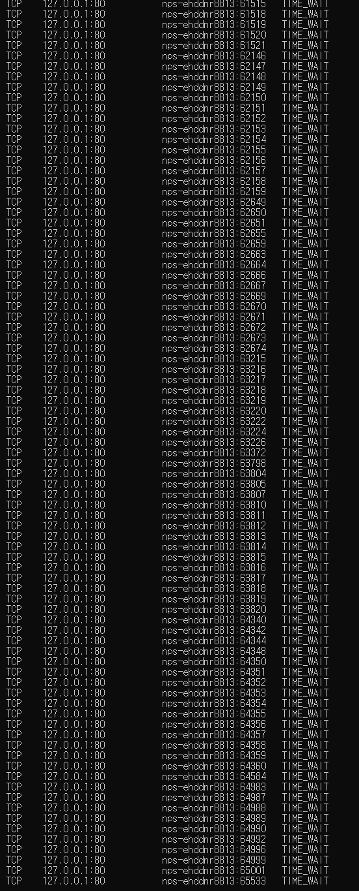
Local Port 고갈
. . .
. . .

Slide 4
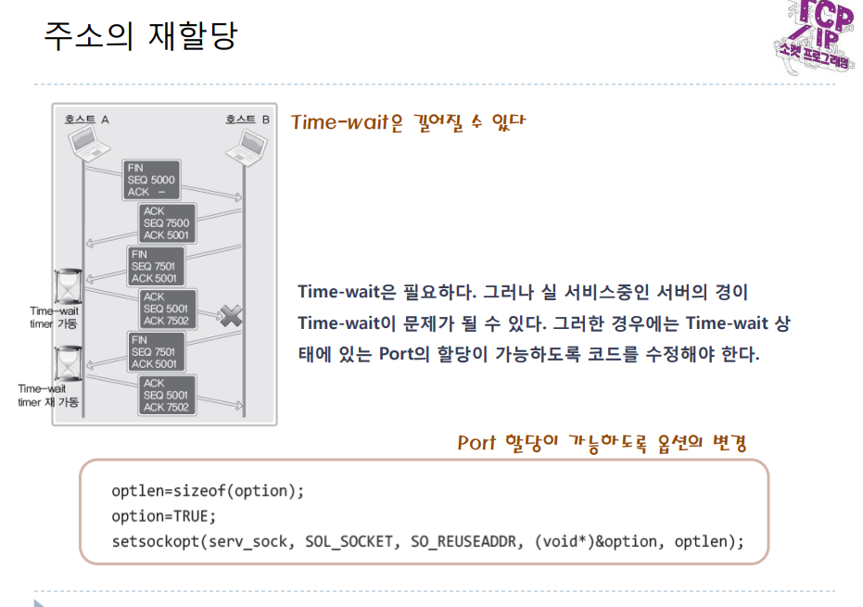
SO_REUSEADDR

Slide 5
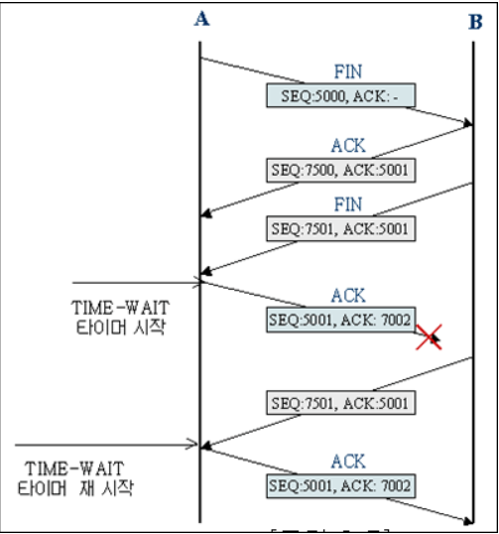


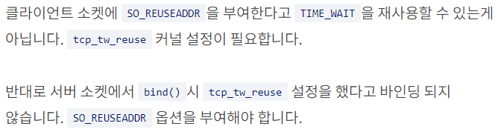
TIME_WAIT

Slide 6
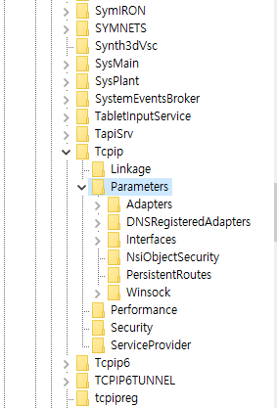
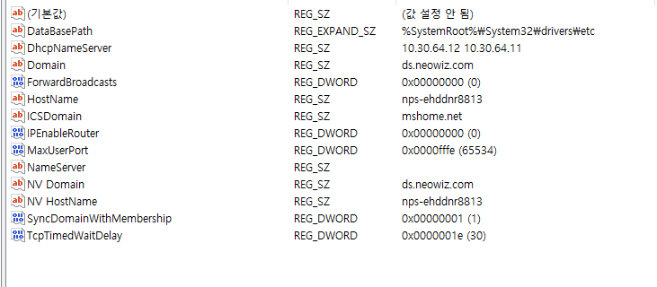
TCP Option In Window

Slide 7
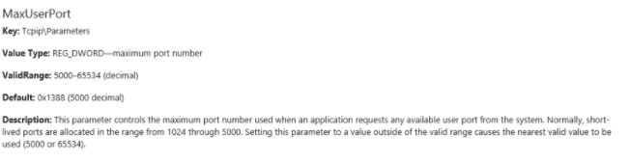
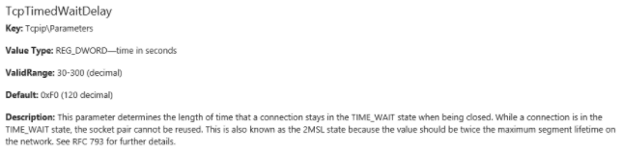
Tcp Option In Window

Slide 8
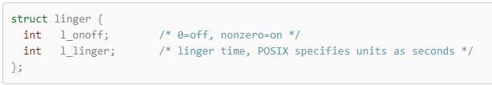
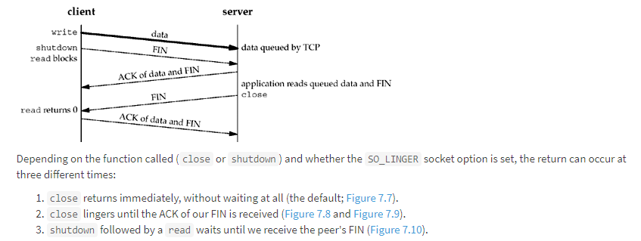
TCP Option In Window

Slide 9
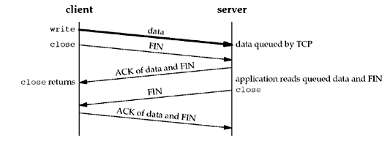
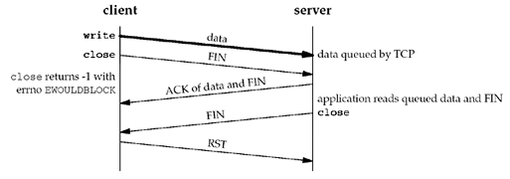
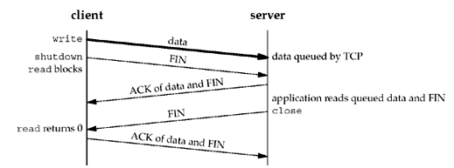
TCP Option In Window
close() only
close() and linger option
shutdown()

Slide 10
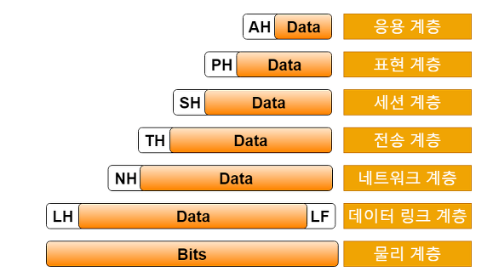
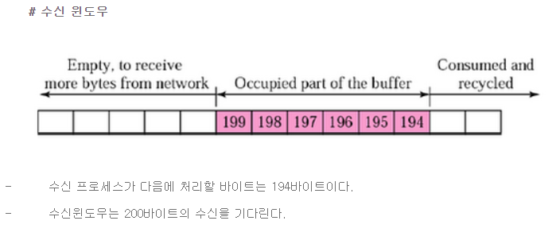
Nagle Algorithm

Slide 11
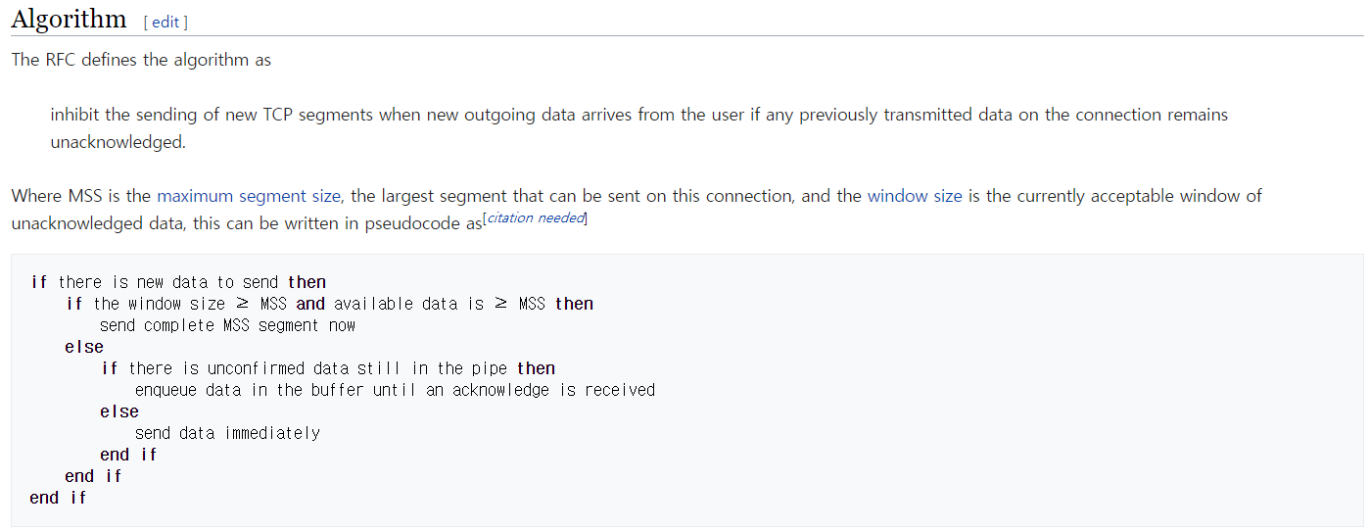
Nagle Algorithm
수신측의 받을 수 있는 사이즈(window_size) 와 내가 보낼 데이터가 MSS보다 크다면 즉시 전송
더 이상 SEND 처리할 데이터(PIPE에 남아있는 데이터)가 없다면 현재 있는 것 그대로 보낸다.
둘다 아니라면, 아래의 그림 (NAGLE ON) 처럼 동작한다.

Slide 12
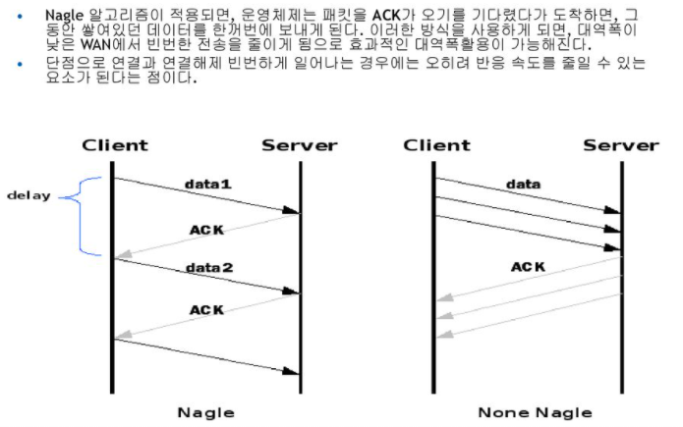
Nagle Algorithm

